Slide 1
Discuss advantages and disadvantages of social media and technology [1 / 3]
Using ‘dass’
German
Frau Karmi

Slide 2
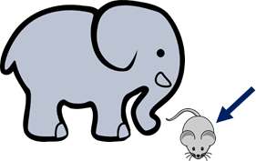
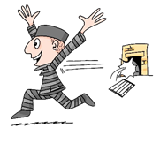
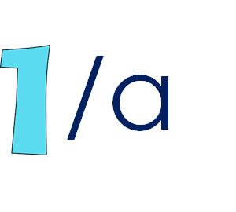
[ei]
frei
klein
ein
allein

Slide 3
in Kontakt bleiben | to stay in contact
Internet-Mobbing | internet bullying
Vorteil | advantage
Nachteil | disadvantage
gefährlich | dangerous
süchtig | addicted
süchtig machend | addictive
schädlich | damaging
die Zeitverschwendung | waste of time

Slide 4
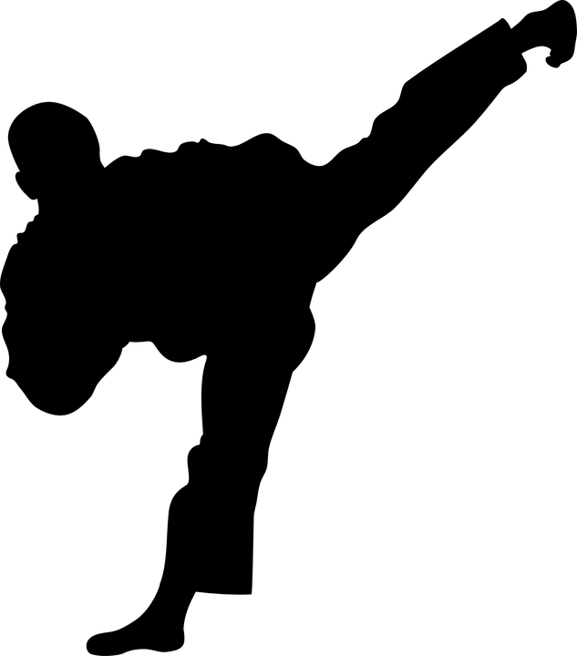
Dass
‘Dass’ is a subordinating conjunction. This means it kicks the verb to the end of the sentence/clause (similar to weil and obwohl).
‘Dass’ means that and can be used in any tense.
Remember apply the normal tense rules and send the conjugated verb to the end!
Ich denke, dass es schädlich ist.
Ich dachte, dass es schädlich war.
Ich denke, dass es schädlich sein wird.

Slide 5
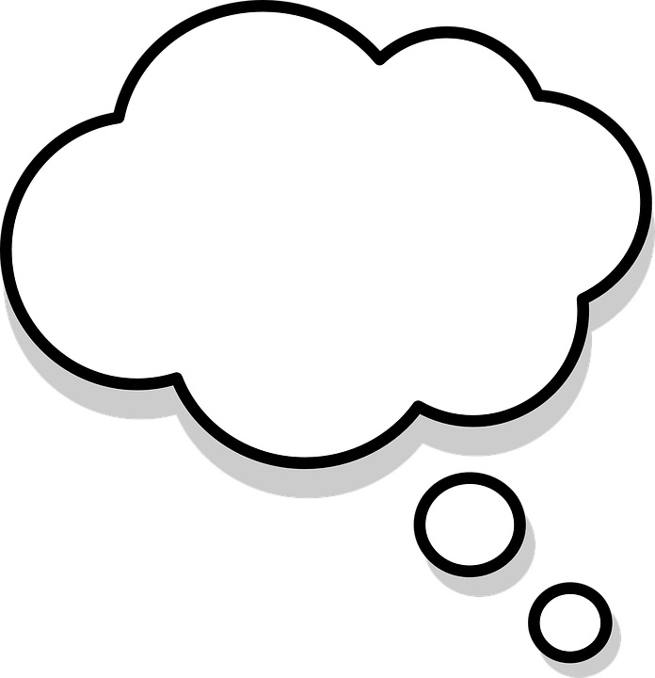
Order the clauses and start with dass:
gefährlich / ist / es / dass
dass es gefährlich ist.
2. dass es süchtig machend sein kann.
2. es/ süchtig/ sein/ machend/ kann / dass
remember verb must go to the end of the clause after dass!
3. dass das Handy nützlich ist.
3. das/ nützlich / dass / ist/ Handy
4. es/ finde / ich / gut/ ein/ dass/ ich / habe / Handy
4. Ich finde es gut, dass ich ein Handy habe.
5. Ich finde es schlecht, dass jedes Kind ein Handy hat.
5. schlecht/ finde / es/ ich / ein/ Kind / Handy / dass / hat / jedes

Slide 6
What does ‘dass’ mean? Where does the conjugated verb go when using dass?
Translate: I think, that the internet is damaging.
Übersetzt: Ich denke, dass das Internet schädlich ist.

Slide 7
Using ‘dass’:
What does ‘dass’ do to the word order?
In which tense(s) can you use ‘dass’?
What is the difference between süchtig / süchtig machend?
How do you say: addicted to mobiles
How do you say: I find it great, that I can always use the internet.
verb is sent to the end of the clause
all of them
süchtig = addicted
süchtig machend = addictive
handysüchtig
Ich finde es toll, dass ich immer das Internet benutzen kann.

